Slide 1
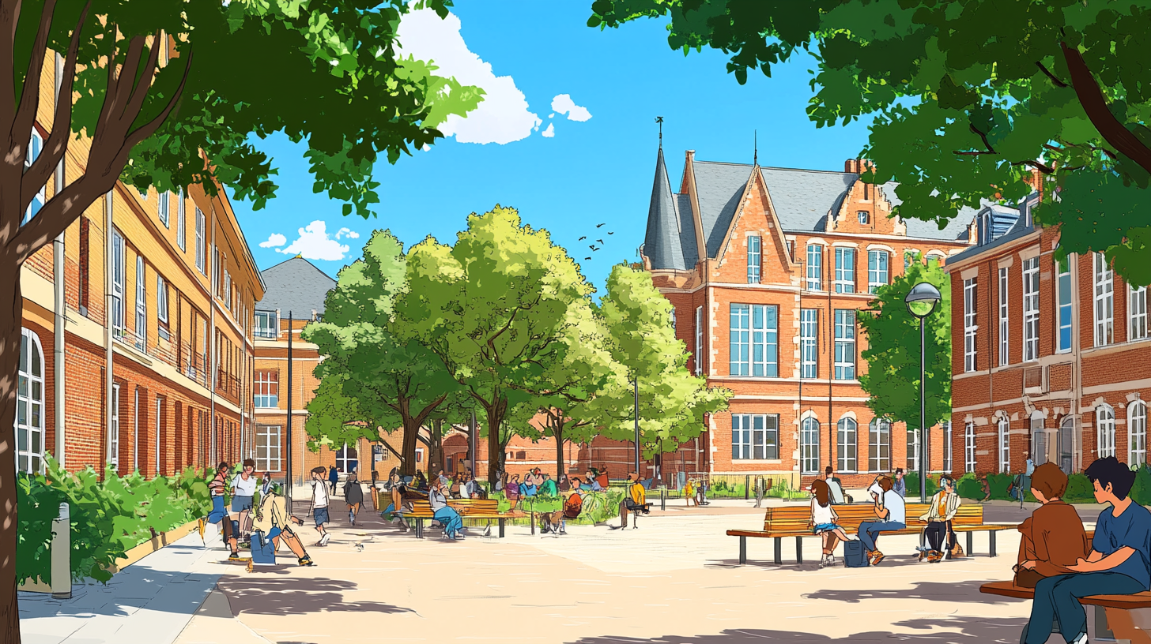








































Опасно
Полно,
много
Спускаться
Разрушать
Низко
Высоко
Подниматься
Покупать
Безопасно
Продавать
Находить
Пусто
Брать
Строить
Тяжело
Высоко
Мелко
Подняться
Темно
Закончить
Светло
Легко
Начать
Упасть
Давать
Терять
Низко
Глубоко

